Slide 1
COMPUTATIONAL THINKING
RL117 – DASAR PEMROGRAMAN

Slide 2
PERMASALAHAN SEHARI-HARI
Mencari rute tercepat ke kampus saat macet
Mengatur keuangan bulanan supaya tetap cukup sampai akhir bulan?

Slide 3
COMPUTATIONAL THINKING
Kemampuan berpikir logis dan sistematis dalam memecahkan masalah dengan cara merancang langkah-langkah penyelesaian yang efektif, efisien, dan optimal. Proses berpikir ini dilakukan oleh manusia, tetapi terinspirasi dari cara kerja komputer dalam mengolah informasi.
Landasan penting dalam pemrograman, karena membantu seseorang mengubah permasalahan nyata menjadi serangkaian instruksi yang dapat dijalankan oleh komputer.

Slide 4
APAKAH PENTING?
Create
Evaluate
Analysis
Apply
Understand
Remember
HOTS
LOTS

Slide 5
CT Vs HOTS
CT melatih siswa untuk menganalisis masalah , mengevaluasi solusi, dan menciptakan solusi baru
CT dapat memperkuat HOTS dalam pembelajaran karena siswa tidak hanya belajar teori, tetapi juga menerapkan logika dan strategi untuk memecahkan masalah kompleks

Slide 6
PRINSIP COMPUTATIONAL THINKING
Decomposition (Pemecahan Masalah)
Pattern Recognition (Pengenalan Pola)
Abstraction (Abstraksi)
Algorithm (Algoritma)

Slide 7
DECOMPOSITION
Memecahkan masalah besar menjadi bagian-bagian kecil yang lebih mudah diselesaikan
Contoh: Melaksanakan acara open house/arisan di rumah
Masalah besar : banyak tamu yang mengunjungi rumah
Pemecahan masalah:
  Menyiapkan makanan/minuman ringan
  Menyiapkan makanan berat
  Menyiapkan area kumpul
  Mendekor rumah
  Membersihkan rumah

Slide 8
PATTERN RECOGNITION
Mengenali pola atau kesamaan dalam masalah untuk mencari solusi yang efisien
Contoh: Seorang guru menilai siswa di kelas
Setelah dianalisis, terlihat pola bahwa siswa yang rajin latihan soal memiliki nilai lebih tinggi, sementara yang tidak mengerjakan latihan cenderung nilainya rendah.

Slide 9
ABSTRACTION
Memilih informasi penting dan mengabaikan yang tidak relevan
Contoh: Melihat map saat menuju suatu lokasi
Tidak semua dalam perlu ditampilkan seperti cat rumah, bentuk pohon, dll
Hanya inti saja yang ditampilkan: jarak, bangunan sebagai patokan, nama jalan, dll

Slide 10
ALGORITHM
Serangkaian langkah logis yang digunakan untuk memecahkan suatu masalah
Algoritma harus bersifat logis, artinya algoritma harus mengikuti suatu urutan tertentu dan tidak boleh melompat-lompat
Jika seseorang ingin mengirimkan e-mail kepada temannya, maka langkah yang harus dilakukan adalah:
Siapkan komputer atau laptop
Hubungkan komputer atau laptop dengan Wi-Fi
Masuk ke alamat www.mail.google.com
Klik “Compose”
Ketikan e-mail penerima dan isi e-mail
Klik “Send”

Slide 11
KRITERIA ALGORITMA
Menurut Donald E. Knuth berikut adalah kriteria dari algoritma:
Input: algoritma harus dapat memiliki nol atau lebih inputan dari luar.
Output: algoritma harus memiliki minimal satu buat keluaran.
Definiteness: algoritma memiliki instruksi-instruksi yang jelas dan tidak ambigu.
Finiteness: algoritma harus memiliki titik berhenti (stopping rule)
Effectiveness: algoritma sebisa mungkin harus dapat dilaksanakan dan efektif. Contoh intruksi yang tidak efektif: X = X – 0 atau X = X : 1

Slide 12
ALGORITMA DAN PEMROGRAMAN
Koding = menuliskan solusi (yang sudah disusun dengan berpikir komputasional) ke dalam bahasa komputer.
Tanpa berpikir komputasional, koding bisa tidak dapat menyelesaikan masalah atau solusi menjadi tidak efektif dan tidak efisien.

Slide 13
SISTEM KOMPUTER
Perangkat Sistem Komputer
Hardware
Software
Brainware
Kumpulan perangkat komputer yang saling berhubungan dan berinteraksi satu sama lain untuk melakukan proses pengolahan data agar dapat menghasilkan informasi yang diharapkan oleh user.

Slide 14
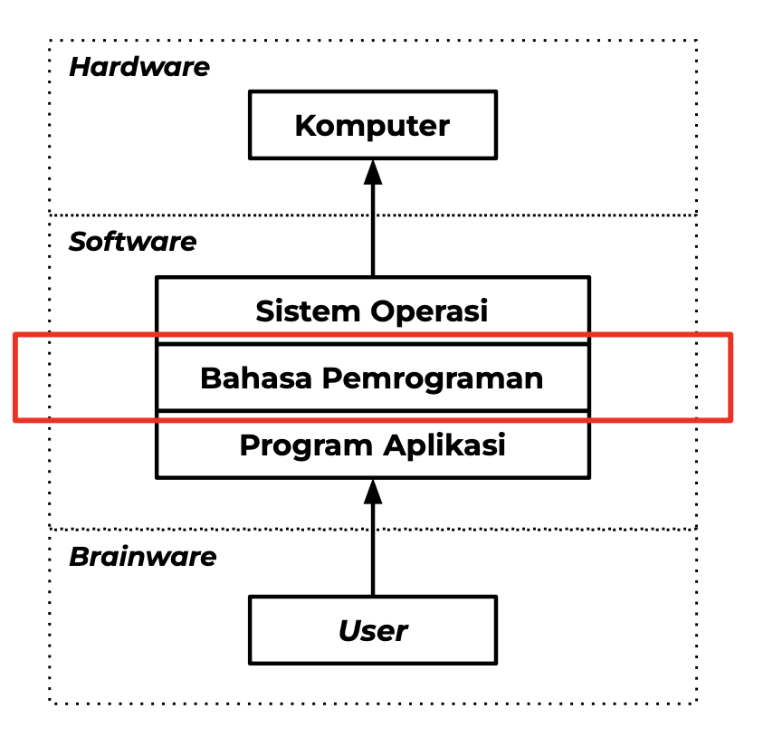
SISTEM KOMPUTER

Slide 15
PROGRAM DAN BAHASA PEMROGRAMAN
Program: sekumpulan instruksi yang ditulis dalam suatu bahasa pemrograman tertentu untuk mengintruksikan komputer atau sistem komputer lainnya untuk menjalankan tugas atau fungsi.
Program disebut juga source code dan dibuat oleh programmer
Tujuan dari program adalah mencapai hasil yang diharapkan oleh programmer seperti: pemrosesan data, pengolahan informasi, atau penyelesaian masalah tertentu.
Bahasa Pemrograman: bahasa yang digunakan oleh programmer untuk membuat atau menulis progam komputer.
Contoh: JavaScript, PHP, Python, Golang, Ruby, Java, C++, dll.
Setiap bahasa pemrograman memiliki karakteristik dan kegunaan yang berbeda. Sehingga pemilihan bahasa pemrograman tergantung pada tugas yang akan dilakukan.

Slide 16
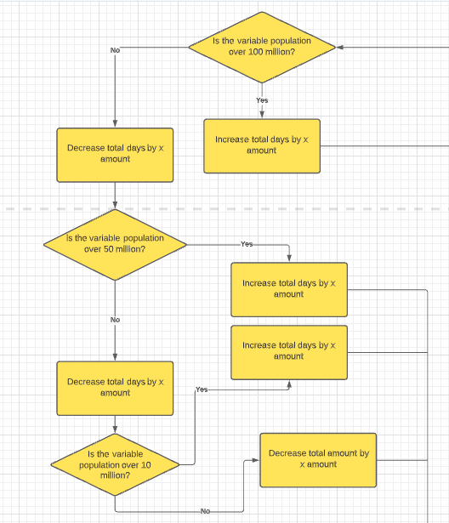
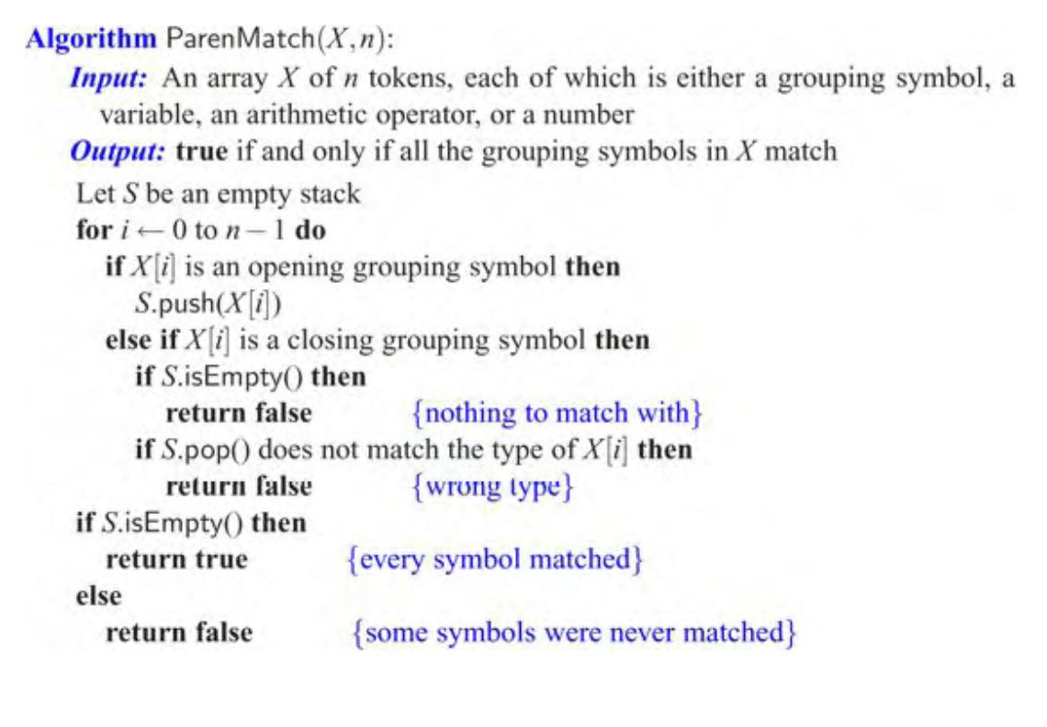
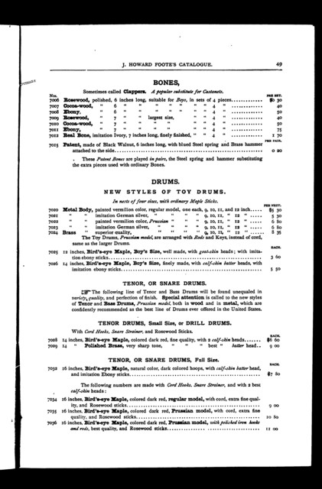
PENULISAN ALGORITMA
This Photo by Unknown Author is licensed under CC BY-SA
This Photo by Unknown Author is licensed under CC BY-SA-NC
Deskriptif: menggunakan bahasa manusia sehari-hari, seperti Bahasa Indonesia atau Bahasa Inggris.
Pseudocode: menggunakan bahasa instruksi komputer
Flowchart: menggunakan diagram alir (flowchart) dengan simbol tertentu.

Slide 17
Penulisan Algoritma
Contoh:
Buatlah algoritma untuk menghitung luas persegi panjang dengan cara:
Deskriptif
Pseudocode
Flowchart

Slide 18
PENULISAN ALGORITMA
Buat variabel panjang, sisi, dan luas dengan tipe data numerik.
Masukan nilai panjang dan sisi masing-masing persegi panjang.
Hitung panjang dikali sisi dan simpan pada variabel luas.
Tampilkan nilai dari variabel luas.
Deskriptif

Slide 19
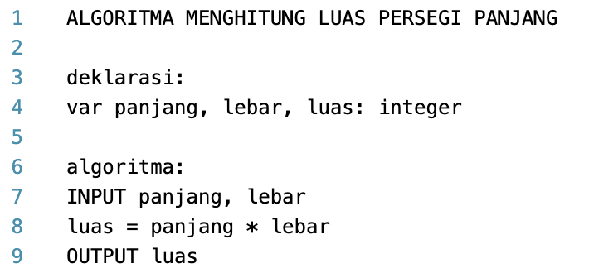
PENULISAN ALGORITMA
Pseudocode

Slide 20
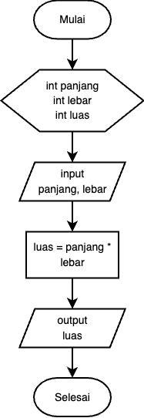
PENULISAN ALGORITMA
Flowchart

Slide 21
Flowchart

Slide 22
Flowchart
Flowchart adalah visualisasi yang digunakan untuk merepresentasikan algoritma, proses, atau urutan tindakan dalam bentuk diagram.
Fungsi utama flowchart: membuat rangkaian prosedur menjadi lebih sederhana agar mempermudah pemahaman terhadap informasi.
Flowchart digambarkan menggunakan simbol-simbol dan dihubungkan dengan garis atau arah panah untuk menggambarkan langkah-langkah yang harus diikuti dalam suatu proses.

Slide 23
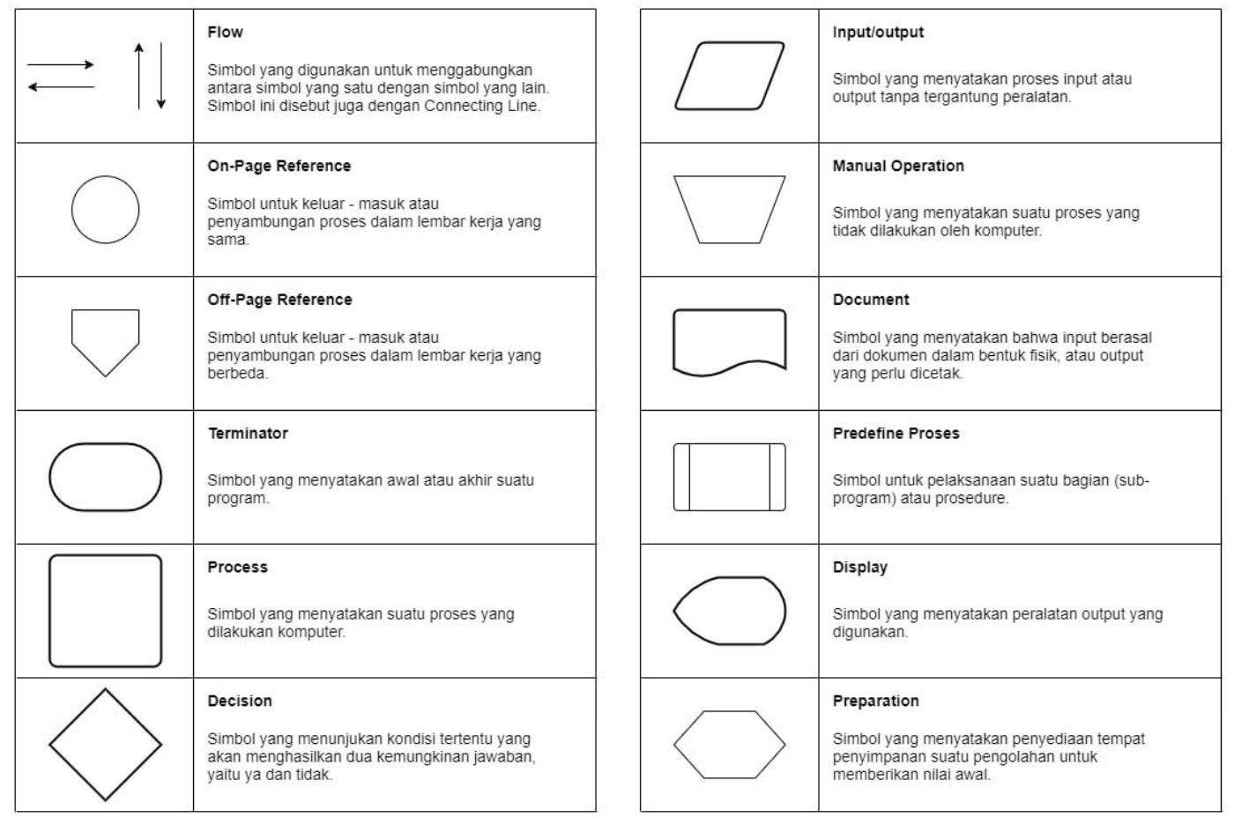
Simbol-Simbol Flowchart

Slide 24





Slide 25
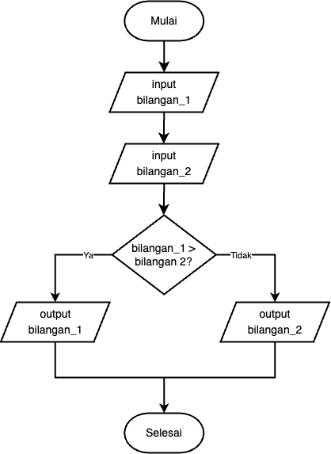
Contoh Flowchart (1)
Flowchart untuk membandingkan dua buah bilangan dan menampilkan bilangan terbesar

Slide 26
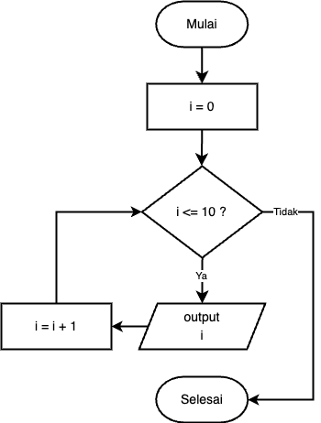
Contoh Flowchart (2)
Flowchart untuk menampilkan angka 0 sampai 10

Slide 27
LATIHAN

Slide 28
LATIHAN
Adikmu mendapat tugas dari sekolah untuk bercerita tentang liburan akhir tahun. Dengan menggunakan dekomposisi, bantulah adikmu untuk memudahkan dalam menyelesaikan soal tersebut.
Ibumu adalah pecinta tanaman, dan kamu diminta untuk membuat aplikasi untuk menyiram tanaman otomatis. Buatlah algoritma penyelesaiannya secara detail
Pak RT di perumahanmu ingin mengurangi penggunaan plastik sekali pakai. Rancanglah solusi penyelesaiannya secara computational thinking

Slide 29
Ada Pertanyaan?

